Slide 1


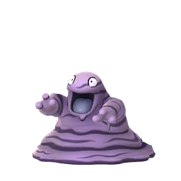
코드를
작성하는
방법
MUD – GAME
by 최상욱

Slide 2
목차
1. 요구사항 돌아보기
2. 기능 시연
3. 더 나은 코드를 위한 몸부림
4. 자기반성

Slide 3
1. 요구사항 돌아보기
직업군 선택
능력치
스킬
쿨타임
경험치와 레벨
몬스터
턴제 기반의 배틀
필드 이동
평타

Slide 4


1. 요구사항 돌아보기
직업군 선택
능력치
스킬
쿨타임
경험치와 레벨
몬스터
턴제 기반의 배틀
필드 이동
평타
공격 스킬
버프 스킬
(버프 등록 및 해제)

Slide 5


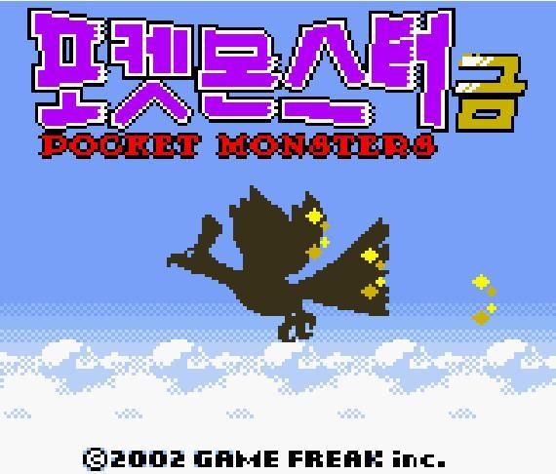

1. 요구사항 돌아보기

Slide 6
1. 요구사항 돌아보기
Q W E R
스킬 커맨드 입력
직업군 및 능력치
무기 장착
스킬 이름
턴제 1대1 전투
버프 등록 및 버프 해제

Slide 7
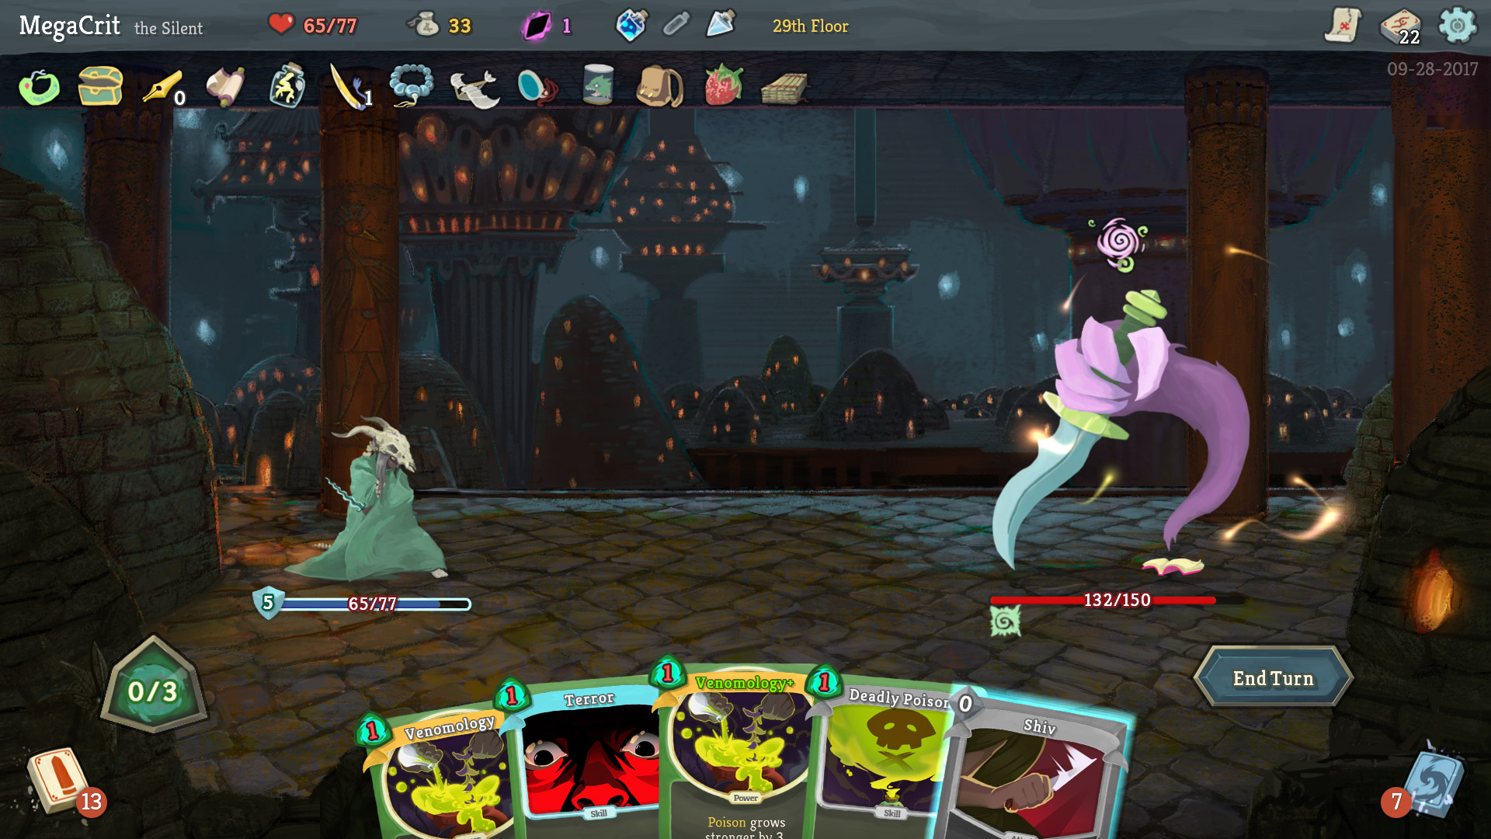
1. 요구사항 돌아보기
턴제 기반의 카드게임 (like 하스스톤, 유희왕)

Slide 8
2. 기능 시연
프로젝트 메켓롤 스파이어

Slide 9
2. 기능 시연
플레이어 버프스킬 사용 및 해제

Slide 10
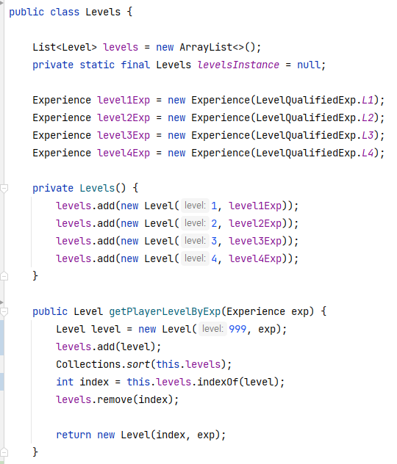
2. 기능 시연
경험치 기반의 레벨 디자인

Slide 11
2. 기능 시연
List<Level> levels
레벨1
Exp0
레벨2
Exp5
레벨3
Exp15
레벨4
Exp30

Slide 12
2. 기능 시연
List<Level> levels
레벨1
Exp0
레벨2
Exp5
레벨3
Exp15
레벨4
Exp30
레벨999
Exp12
현재 경험치
레벨1
Exp0
레벨2
Exp5
레벨3
Exp15
레벨4
Exp30

Slide 13
2. 기능 시연
List<Level> levels
레벨1
Exp0
레벨2
Exp5
레벨3
Exp15
레벨4
Exp30
Index0
Index1
Index2
Index3
레벨1
Exp0
레벨2
Exp5
레벨3
Exp15
레벨4
Exp30
레벨999
Exp12
Index0
Index1
Index2
Index3
Index4

Slide 14
2. 기능 시연
List<Level> levels
레벨1
Exp0
레벨2
Exp5
레벨3
Exp15
레벨4
Exp30
Index0
Index1
Index2
Index3
레벨1
Exp0
레벨2
Exp5
레벨3
Exp15
레벨4
Exp30
레벨999
Exp12
Index0
Index1
Index2
Index3
Index4
정 렬
레벨1
Exp0
레벨2
Exp5
레벨999
Exp12
레벨3
Exp15
레벨4
Exp30
Index0
Index1
Index2
Index3
Index4

Slide 15
3. 더 나은 코드를 작성하기 위해
몸부림1. 상속

Slide 16
3. 더 나은 코드를 작성하기 위해
생명체
이름 레벨 Hp 경험치 스탯
플레이어
직업군 상태 무기 보유 스킬
몬스터
몬스터 고유번호 생김새 공격()

Slide 17
3. 더 나은 코드를 작성하기 위해
몬스터
몬스터 고유번호 생김새 공격()
달팽이
몬스터 고유번호 생김새 공격()
초록달팽이
몬스터 고유번호 생김새 공격()
빨간달팽이
몬스터 고유번호 생김새 공격()
보스달팽이
몬스터 고유번호 생김새 공격() 버프()

Slide 18
3. 더 나은 코드를 작성하기 위해
몬스터
몬스터 고유번호 생김새 공격()
맷돼지
…
달팽이
몬스터 고유번호 생김새 공격()
와일드보어
…
파이어보어
…
아이언보어
…
초록달팽이
몬스터 고유번호 생김새 공격()
빨간달팽이
몬스터 고유번호 생김새 공격()
보스달팽이
몬스터 고유번호 생김새 공격() 버프()

Slide 19
3. 더 나은 코드를 작성하기 위해
스킬
스킬명 커맨드 사용직업군 쿨타임 설명 요구레벨 크리티컬 확률 사용모션 효과발동() 모션출력()
버프스킬
지속시간 종료턴 스탯증가() 버프해제()
공격스킬
데미지계산()
파워스트라이크
…
스톰스매시
…
피의 갈망
…

Slide 20
3. 더 나은 코드를 작성하기 위해
몸부림2. 일급컬렉션

Slide 21

3. 더 나은 코드를 작성하기 위해
원시값 포장

Slide 22

3. 더 나은 코드를 작성하기 위해
일급 컬렉션

Slide 23

3. 더 나은 코드를 작성하기 위해
일급 컬렉션

Slide 24
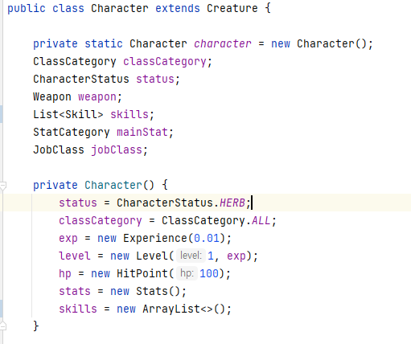
3. 더 나은 코드를 작성하기 위해
플레이어 정보를 처리하는 클래스

Slide 25
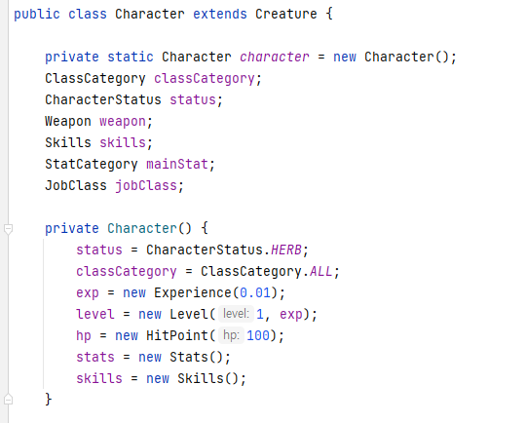
3. 더 나은 코드를 작성하기 위해
Skills라는 클래스에 컬렉션을 포장

Slide 26
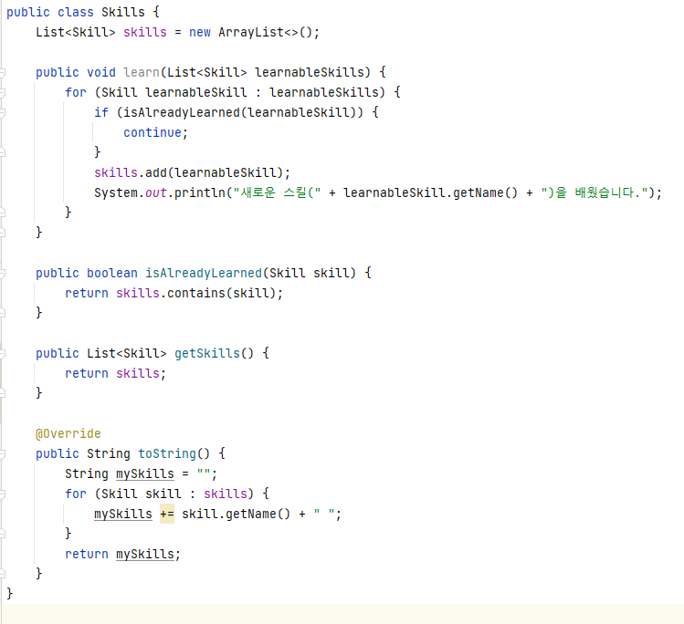
3. 더 나은 코드를 작성하기 위해

Slide 27
3. 더 나은 코드를 작성하기 위해
“책임 분리”
보유스킬 관련한 정보처리는
Skills 클래스 네가 처리해라.

Slide 28
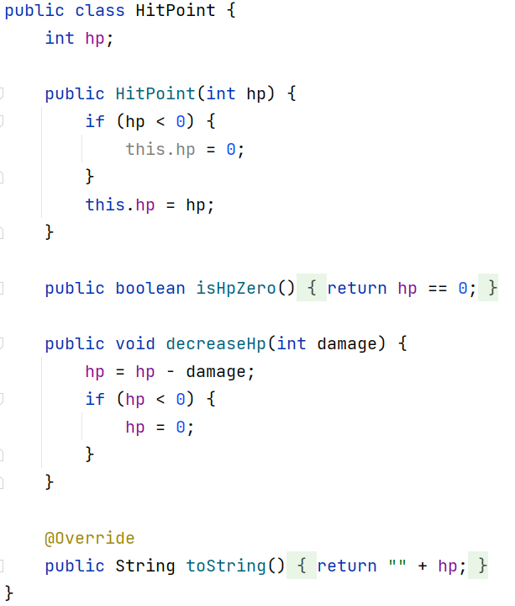
3. 더 나은 코드를 작성하기 위해
플레이어의 체력 상태를 관리하는 Hp 클래스

Slide 29
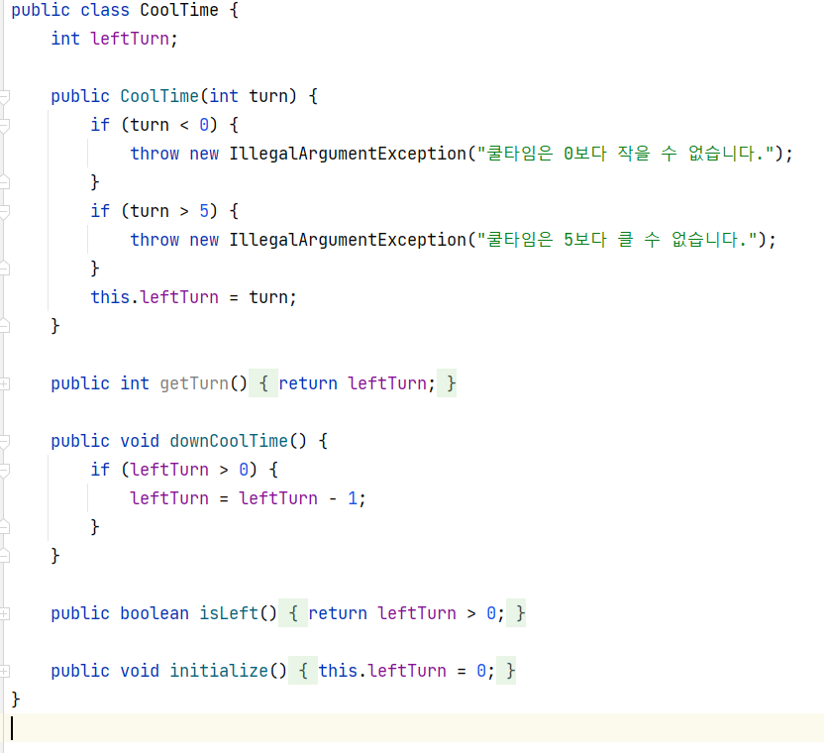
3. 더 나은 코드를 작성하기 위해
스킬 쿨타임을 관리하는 CoolTime 클래스

Slide 30
3. 더 나은 코드를 작성하기 위해
원시값에 대한 유효성 검사를
객체 스스로 진행할 수 있음
스킬 쿨타임 상태값을 관리하는 CoolTime 클래스

Slide 31
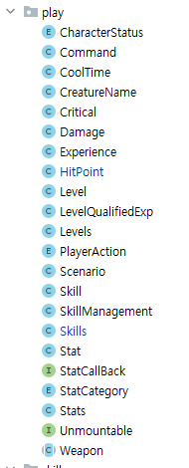
3. 더 나은 코드를 작성하기 위해
Side Effect ??
원시값 과포장으로 인하여
클래스 부자가 되었습니다!!

Slide 32
3. 더 나은 코드를 작성하기 위해
몸부림3. TDA

Slide 33
3. 더 나은 코드를 작성하기 위해
TDA
Tell, don’t ask
물어보지 말고 걍 시켜라
(웬만하면 getter 사용을 지양하기)

Slide 34
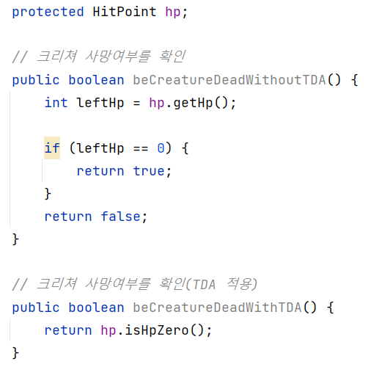
3. 더 나은 코드를 작성하기 위해

Slide 35
3. 더 나은 코드를 작성하기 위해
1. 객체에게 상태값을 물어봐서 가져온 후
2. 로직을 수행한다

Slide 36
3. 더 나은 코드를 작성하기 위해
객체에게 그냥 시킴

Slide 37
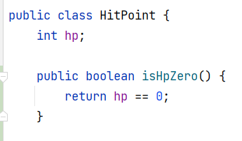
3. 더 나은 코드를 작성하기 위해
객체에게 그냥 시킴

Slide 38
3. 더 나은 코드를 작성하기 위해
1. 객체에게 상태값을 물어봐서 가져온 후
2. 로직을 수행한다
문제점1. 중복코드 발생 가능성 Up
문제점2. 원데이터가 변경될 시 영향을 받게 됨
Notes:
문제점2 에 대한 예시)
hp의 타입이 double 혹은 long 타입으로 수정되거나,
혹은 완전 극단적으로 생각해서 HitPoint라는 객체에서 hp라는 데이터가 아예 삭제된다면?

Slide 39
4. 자기반성
아쉬운 점
1. 프로젝트 기간에 비해 만족스럽지 못한 전반적인 퀄리티
2. 기능구현에 집착한 나머지 내다버려진 TDD 프로세스
3. 기능의 분리 실패 (200라인이 넘어가는 클래스 / 도메인과 뷰의 모호한 경계)
4. 컬렉션을 잘 활용했다면 충분히 줄일 수 있었던 중복 코드들
5. 몇몇 메서드에서 지키지 못한 15라인 제한
Notes:
문제점2 에 대한 예시)
hp의 타입이 double 혹은 long 타입으로 수정되거나,
혹은 완전 극단적으로 생각해서 HitPoint라는 객체에서 hp라는 데이터가 아예 삭제된다면?

Slide 40
감사합니다.

